Slide 1


ClusteRING CLIENTS
Cyril BOURGEOIS

Slide 2

Organisation de l’approche
Exploration des données
Tests des modèles de clustering
Analyses de stabilité
Proposition de contrat de maintenance

Slide 3

ANALYSE de données
Cleaning effectué
Feature engineering
Exploration

Slide 4
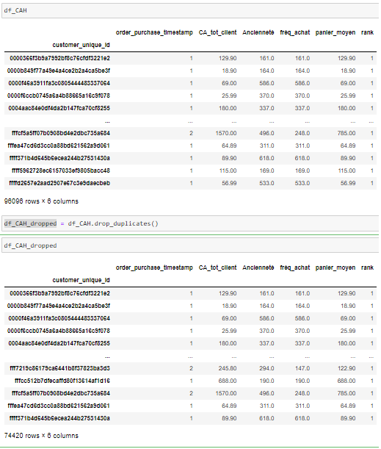
CLEANING EFFECTUÉ
ANALYSE DE DONNÉES
Peu de nettoyage réalisé, tentative de conserver au maximum les informations pour étudier les DataFrames dans toutes leurs profondeurs.
Détection de différents problèmes d’ailleurs nous les analyserons dans l’exploration.
Choix personnel de ne pas supprimer des doublons lors de la phase de clustering car plus de 20000 clients (soit + de 20% du nombre total de client depuis son ouverture) étaient supprimés suite aux traitement des duplicatas si on mets les customer_unique_id en index.
Ils représentent à mes yeux un pôle important et ne doivent pas être généralisés à un client dans un type. Ils représentent de par leur volume des dynamiques à part entière.
Cyril BOURGEOIS

Slide 5
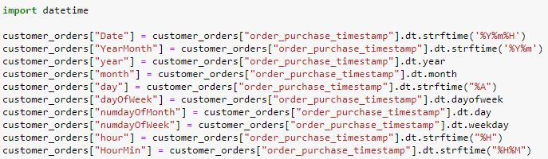

FEATURE ENGINEERING
27/07/2023
ANALYSE DE DONNÉES
(Pour la phase d’exploration)
Création de nombreuses features :
Features temporelles Datetime
Nombreuses features d’aggrégations mathématiques sur des features catégoriques
Features de regroupement des catégories de produits
…
Cyril BOURGEOIS

Slide 6

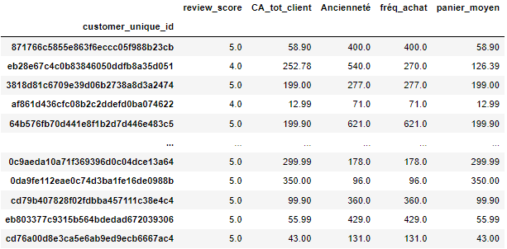
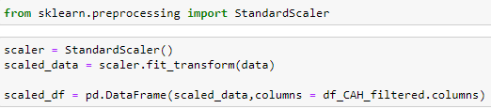
FEATURE ENGINEERING
ANALYSE DE DONNÉES
(Pour la phase de clustering)
Réalisation d’une analyse RFM (Extraction des variables Récence Fréquence Montant)
Récupération de la moyenne de satisfaction client par client unique.
Utilisation du StandardScaler avant passage des données dans les modèles de clustering.

Slide 7
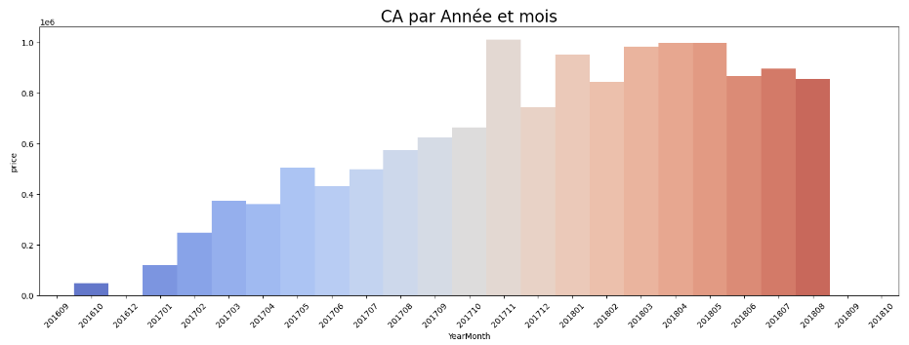
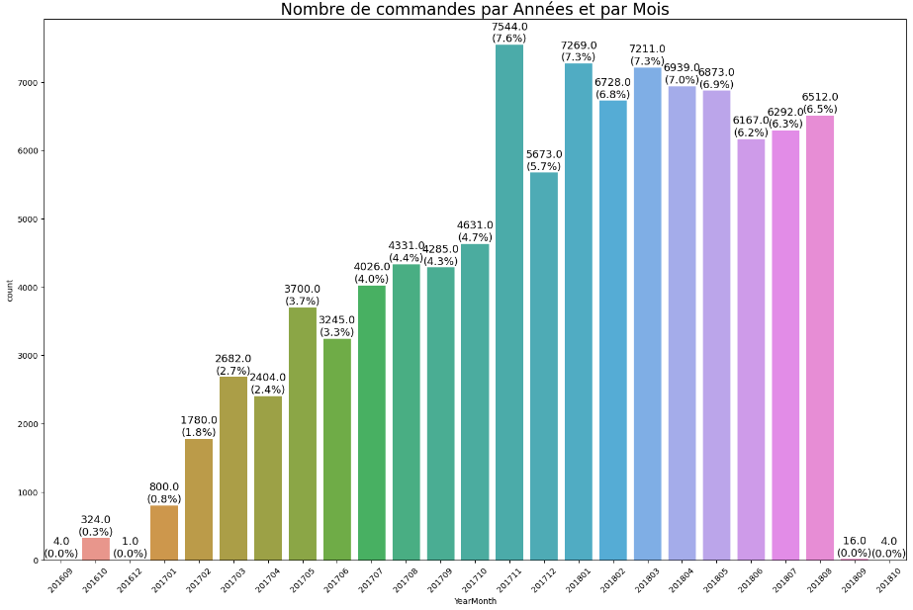
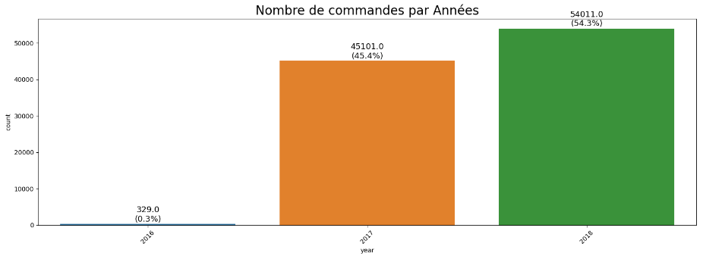
EXPLORATION
27/07/2023
ANALYSE DE DONNÉES

Slide 8
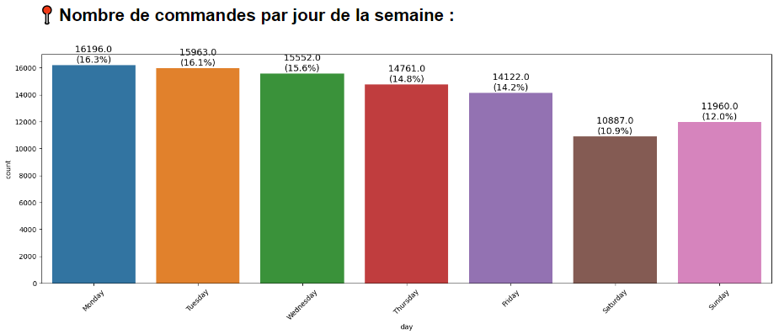
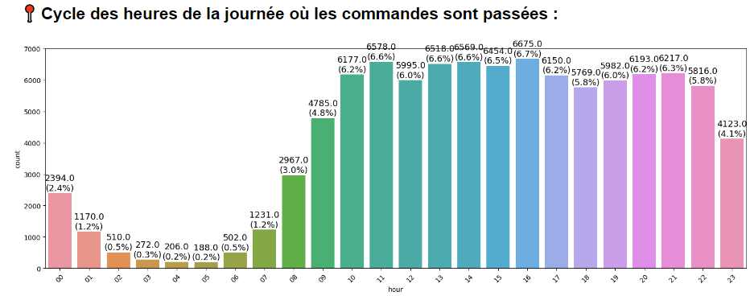
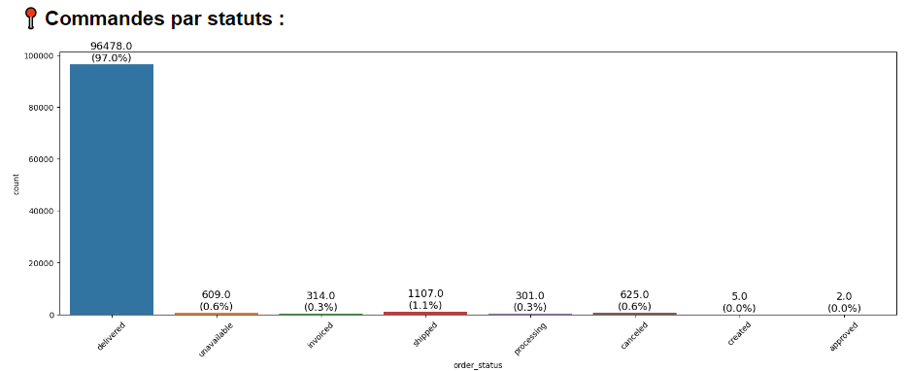
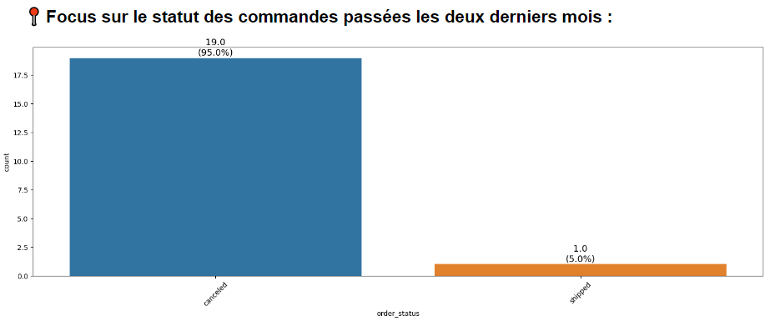
EXPLORATION
27/07/2023
ANALYSE DE DONNÉES
Cyril BOURGEOIS

Slide 9
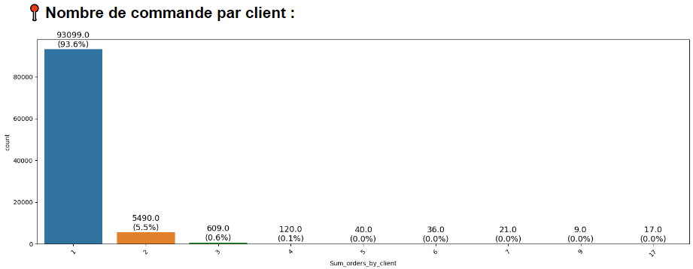
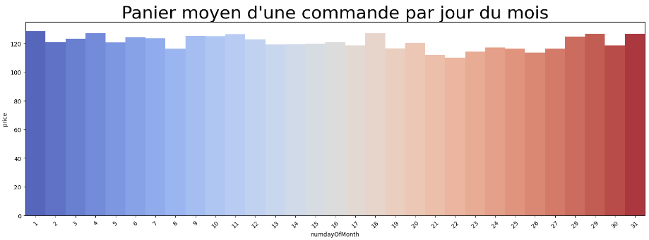
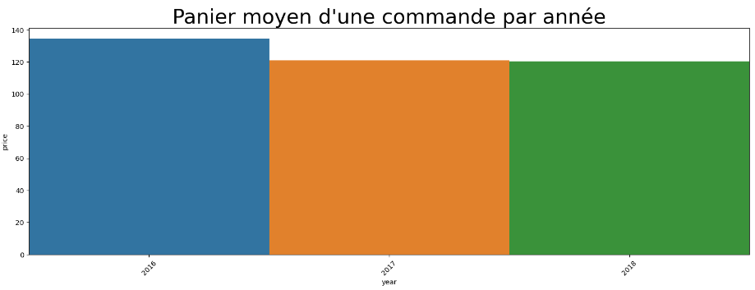
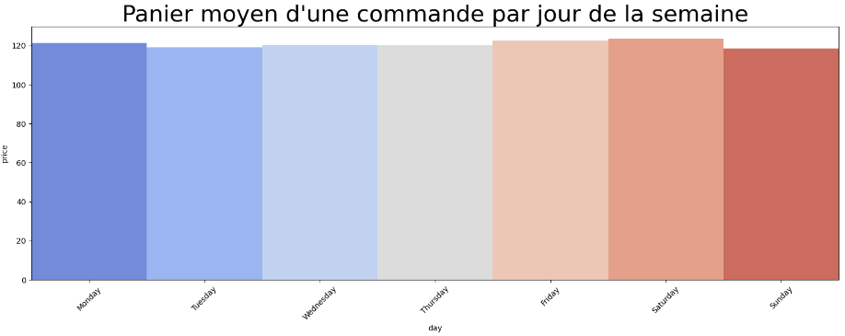
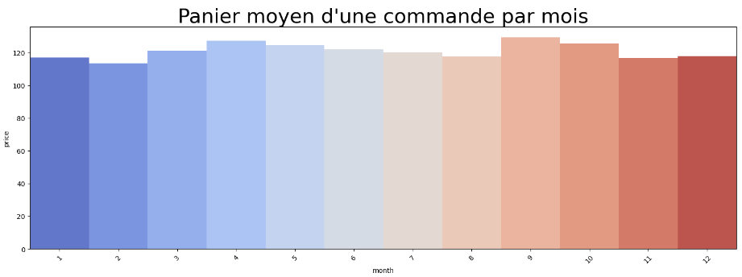
EXPLORATION
ANALYSE DE DONNÉES
Cyril BOURGEOIS

Slide 10
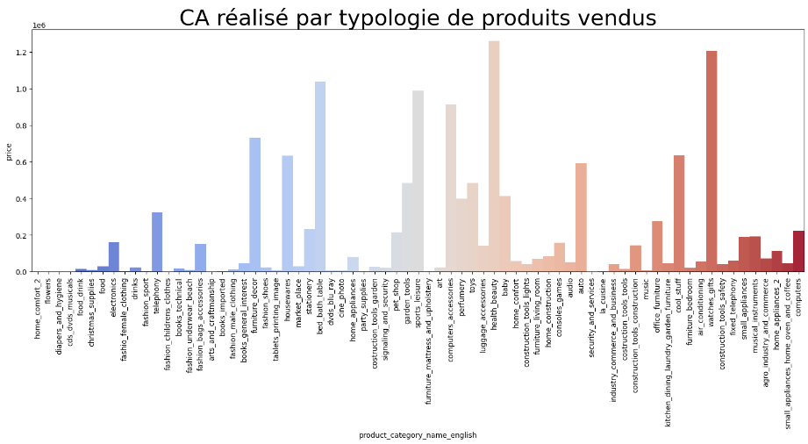
EXPLORATION
ANALYSE DE DONNÉES

Slide 11
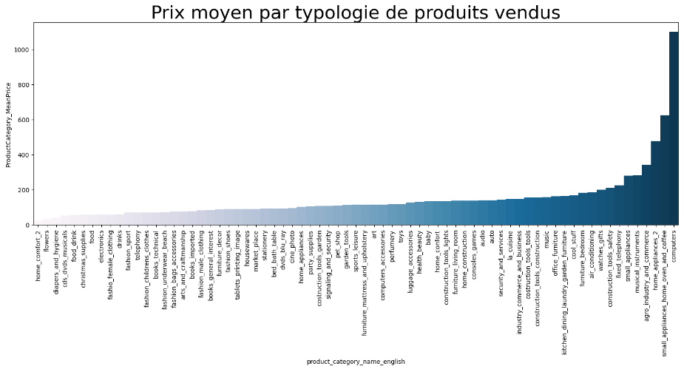
EXPLORATION
ANALYSE DE DONNÉES
Cyril BOURGEOIS

Slide 12
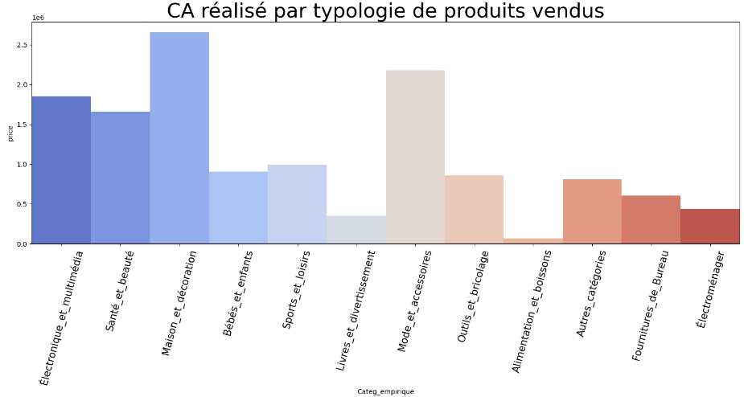
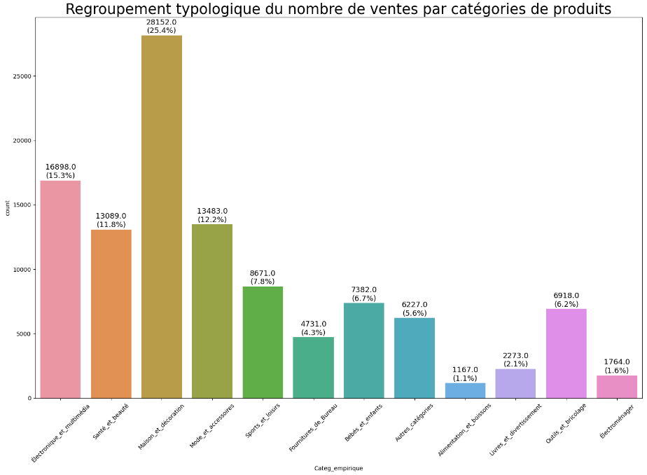
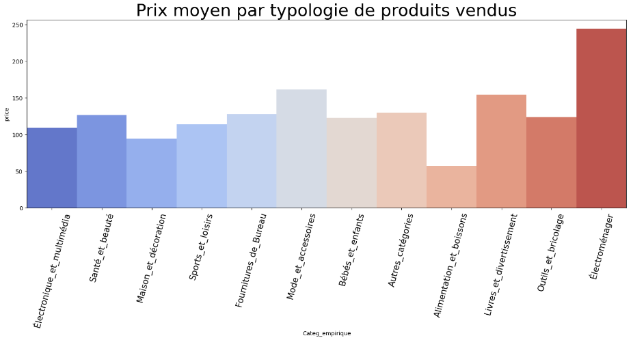
EXPLORATION
ANALYSE DE DONNÉES
Cyril BOURGEOIS

Slide 13
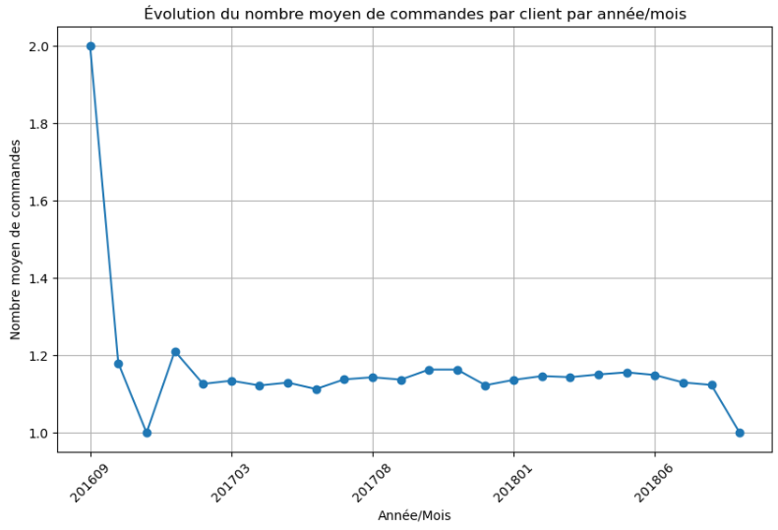
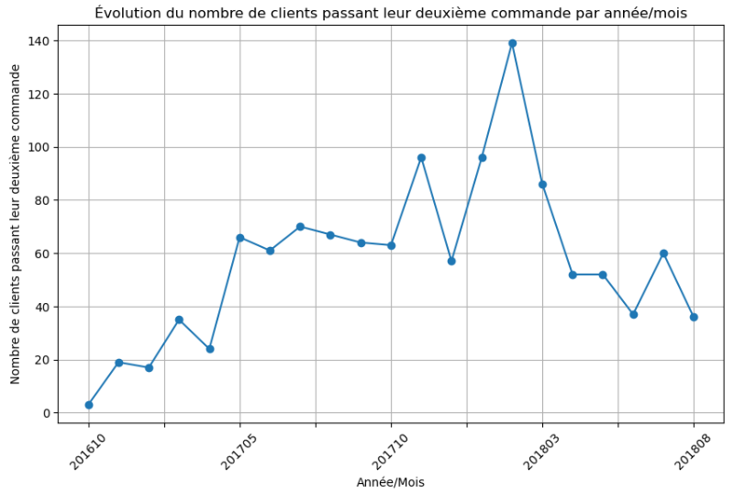
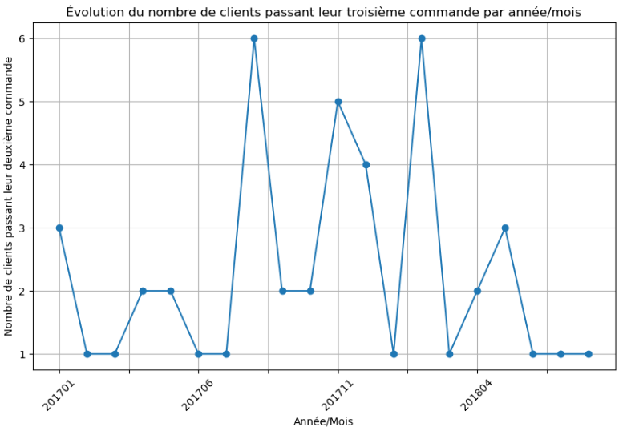
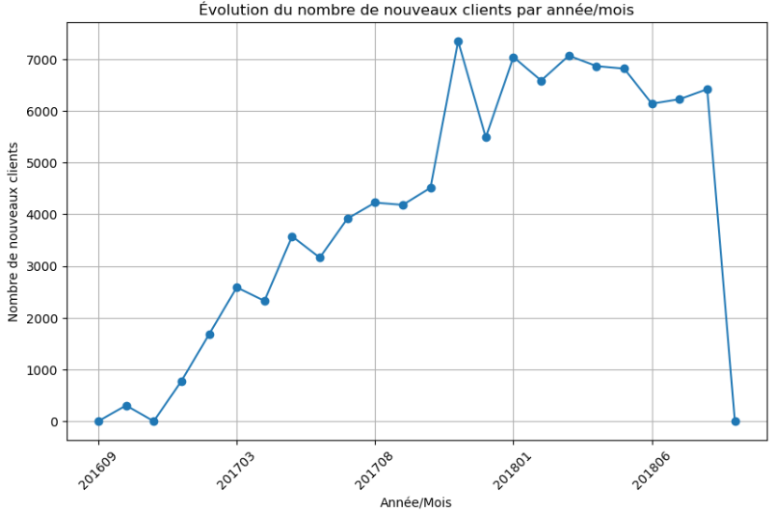
EXPLORATION
ANALYSE DE DONNÉES
Cyril BOURGEOIS

Slide 14
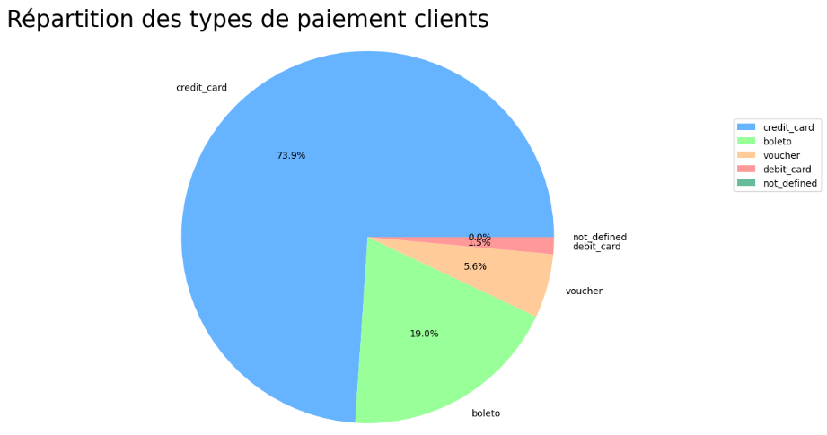
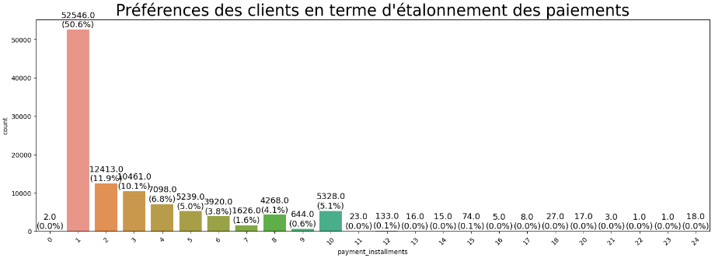
EXPLORATION
27/07/2023
ANALYSE DE DONNÉES

Slide 15
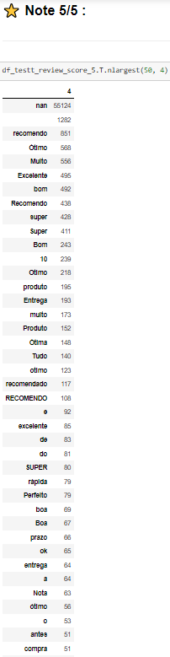

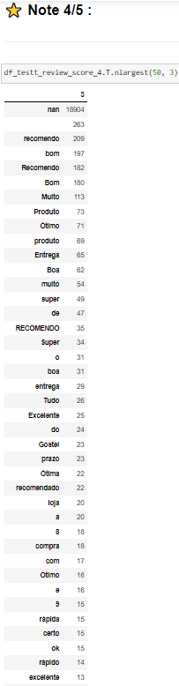
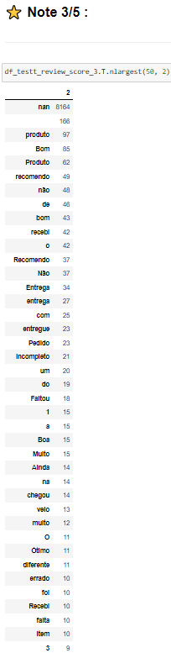
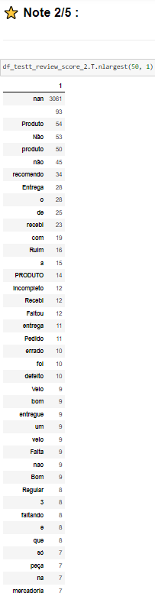
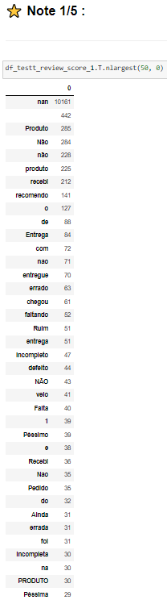
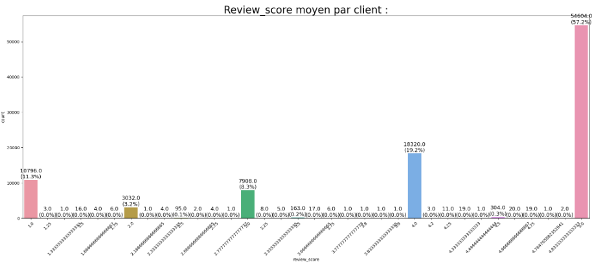
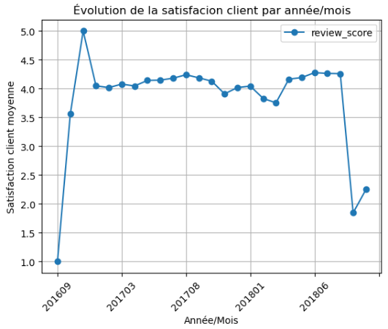
EXPLORATION
27/07/2023
ANALYSE DE DONNÉES

Slide 16
LA MODÉLISATION
Starter multi-modèles
CAH
KMEANS
DBSCAN
SPECTRAL CLUSTERING
Conclusion : Choix du plus adapté

Slide 17
Starter multi-modèles
MODÉLISATION

Slide 18
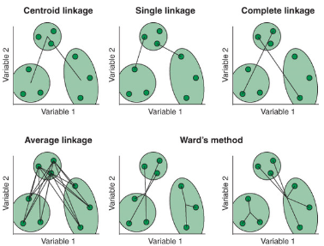
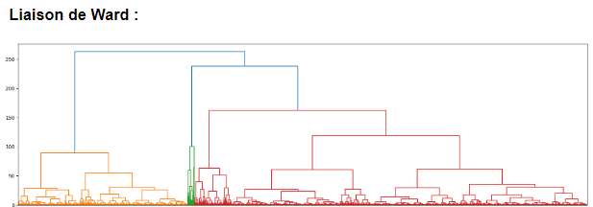
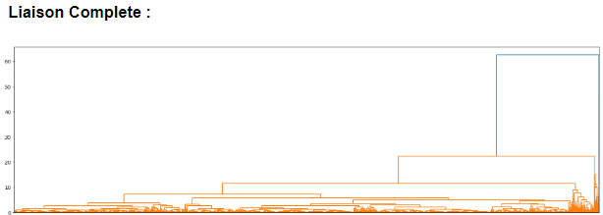
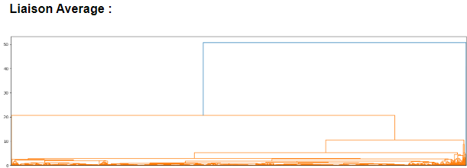
CAH
MODÉLISATION

Slide 19
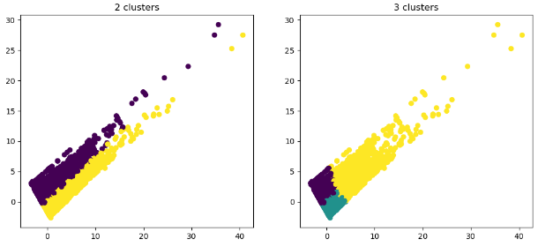
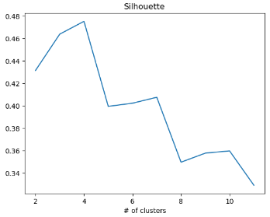
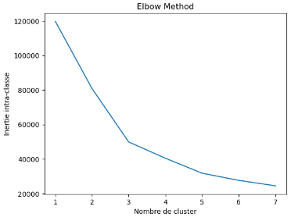
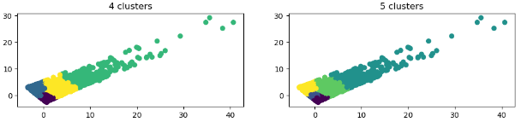
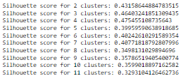
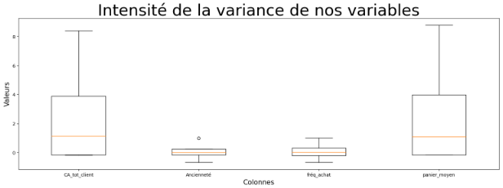
KMEANS
MODÉLISATION

Slide 20
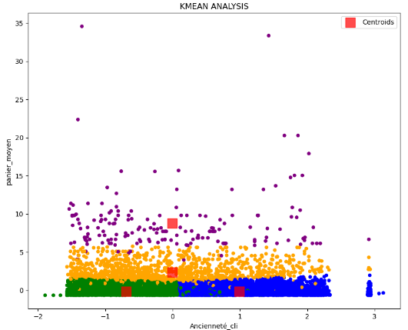
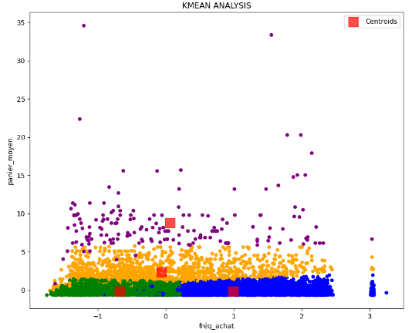
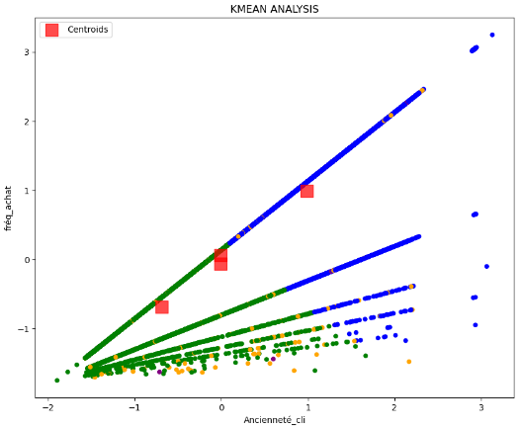
KMEANS
MODÉLISATION

Slide 21
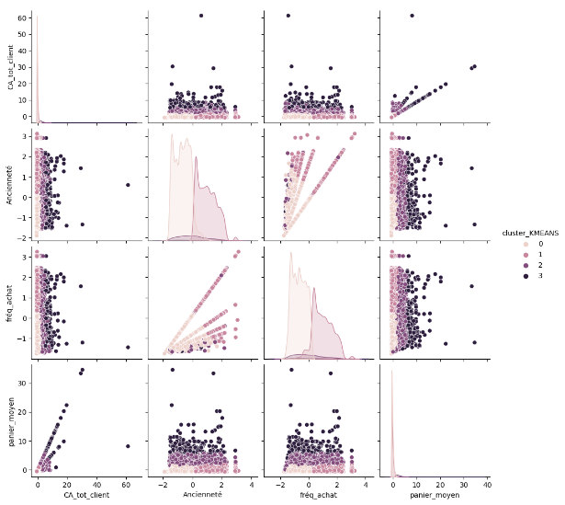
KMEANS
MODÉLISATION

Slide 22
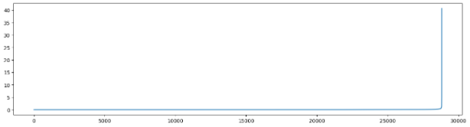
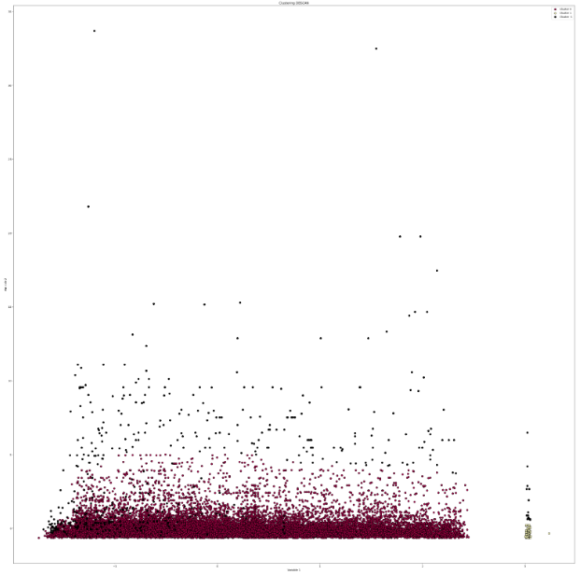

DBSCAN
MODÉLISATION

Slide 23

SPECTRAL CLUSTERING
27/07/2023
MODÉLISATION

Slide 24
Choix du plus adaptÉ : Modèle KMEANS !
MODÉLISATION
Ajout de la variable moyenne de satisfaction client au jeu de données RFM.
Réentraînement afin d’étudier le nombre optimal de clusters.
Étude de caractérisation des clusters.

Slide 25





KMEANS FINAL :
MODÉLISATION

Slide 26




MODÉLISATION
KMEANS FINAL :

Slide 27

StabilitÉ TEMPORELLE
Analyse de stabilité 1.
Analyse de stabilité 2.

Slide 28


ConstatationS sur la stabilité
SIMULATION
Moment idéal de maintenance
Adjusted Rand Index Score < 0,8
28

Slide 29


Proposition de maintenance 1
MAINTENANCE
1er suivi au bout de 4 à 5 mois ensuite un suivi tous les 6 mois.
(Recommandation)

Slide 30
Proposition de maintenance 2
MAINTENANCE
1er suivi au bout de 6 mois et ensuite tous les 6 mois.
(« Low budget »)

Slide 31
Proposition de maintenance ÉTUDIABLE A l’AVENIR
MAINTENANCE
Sera étudiable lors de notre prochaine intervention.
Implémentation d’un algorithme de clustering qui s’auto-réentraînera tous les 15 jours avec suivi de calibration des clusters tous les 6 mois à un an selon les budgets.

Slide 32

MERCI POUR VOTRE ATTENTION
Cyril BOURGEOIS
Consultant DATA
Digital PERFORMANCE
42 Place de la victoire
63000 CLERMONT-FERRAND
France
Mobile : +33 6 89 44 81 36
for
BestDataPractice ©
DataDrivenBoosting ®

Slide 33


AIDE aux développements SUIVANTS DISPONIBLE :
ALLER PLUS LOIN
33

